Slide 1
BÀI TẬP LỚN LẬP TRÌNH DI ĐỘNG
ỨNG DỤNG TRA CỨU ĐỒ ĂN
NHÓM 1 - 57TH3
Giảng viên: Đỗ Oanh Cường
Sinh viên thực hiện: Nguyễn Viết Tùng
Đỗ Minh Hiếu
Hà Mạnh Tuyên
Lê Thế Anh Nhân
Lê Thị Hải Ninh

Slide 2
Giới thiệu chung về Ứng dụng tra cứu đồ ăn
Nhằm đáp ứng nhu cầu ăn uống của mọi người, người dùng chỉ cần thực hiện những thao tác đơn giản trên những thiết bị di động là có thể đặt hàng và nhận hàng tận nhà.
App được thiết kế trên nền tảng Android và được đồng bộ trên cơ sở dữ liệu thời gian thực firebase, cho phép phía người dùng nhận được thông báo tức thì khi có sự thay đổi tình trạng của đơn hàng,…

Slide 3
Các chức năng chính của Ứng dụng
Đăng ký, đăng nhập tài khoản
Hiển thị danh sách các món ăn theo từng loại
Hiển thị các loại đồ ăn
Đặt hàng, thanh toán
Đổi mật khẩu
Đánh giá chất lượng cho các món ăn
Comment khi đặt hàng
Xóa món ăn trong giỏ hàng
Thông báo cho khách hàng tình trạng về đơn hàng đã đặt

Slide 4
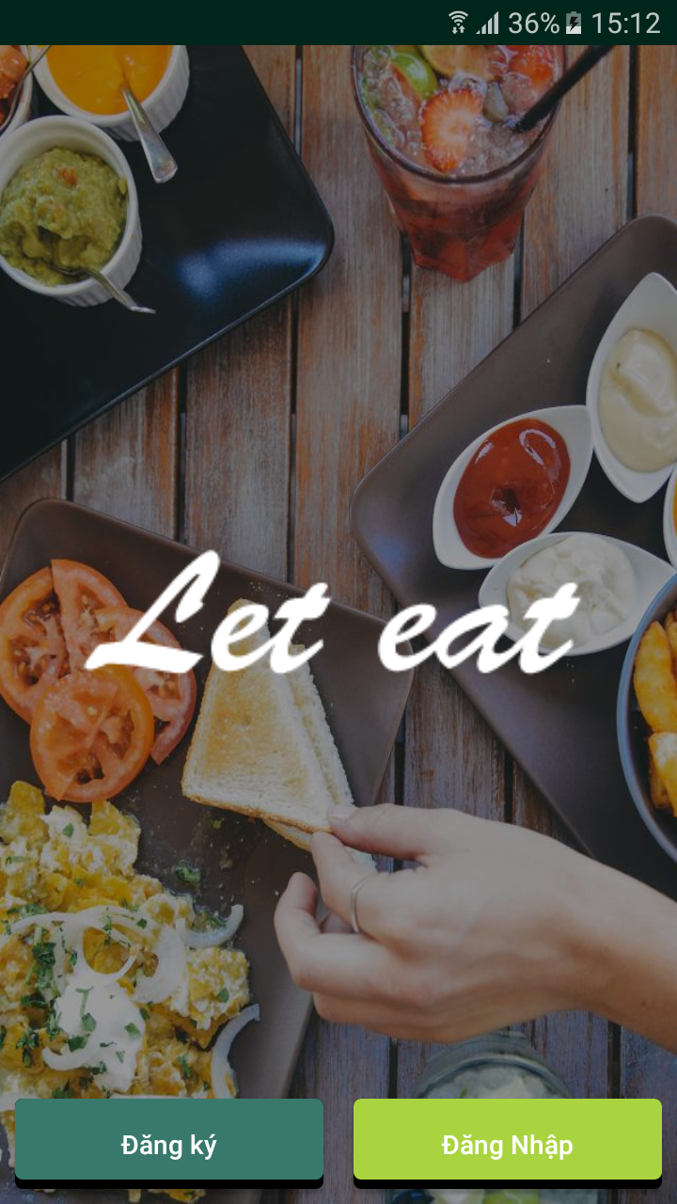
Giao diện các chức năng của ứng dụng
1. Giao diện màn hình chính

Slide 5
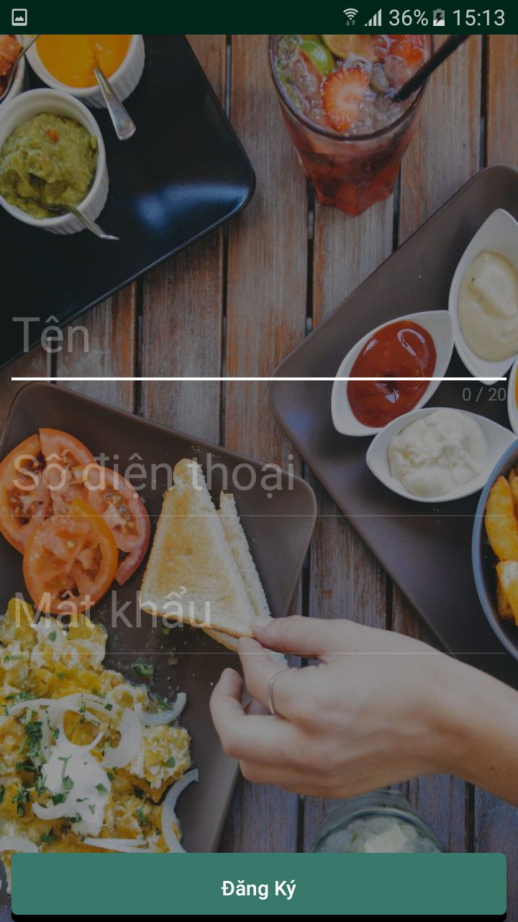
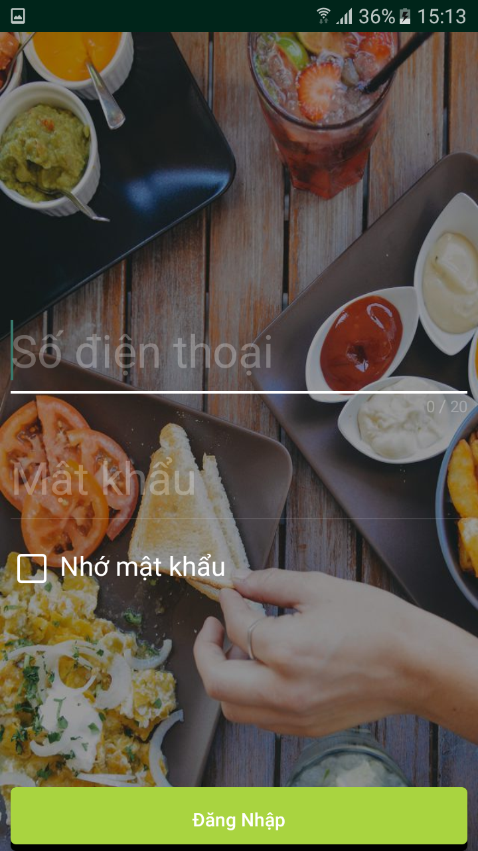
Giao diện các chức năng của ứng dụng
2. Giao diện đăng ký, đăng nhập tài khoản
- Hệ thống sẽ lấy số điện thoại làm key cho nên số điện thoại là duy nhất, không được phép trùng.
- Cả 2 hệ thống đăng ký, đăng nhập đều có thuật toán kiểm tra sự tồn tại của số điện thoại trong database

Slide 6
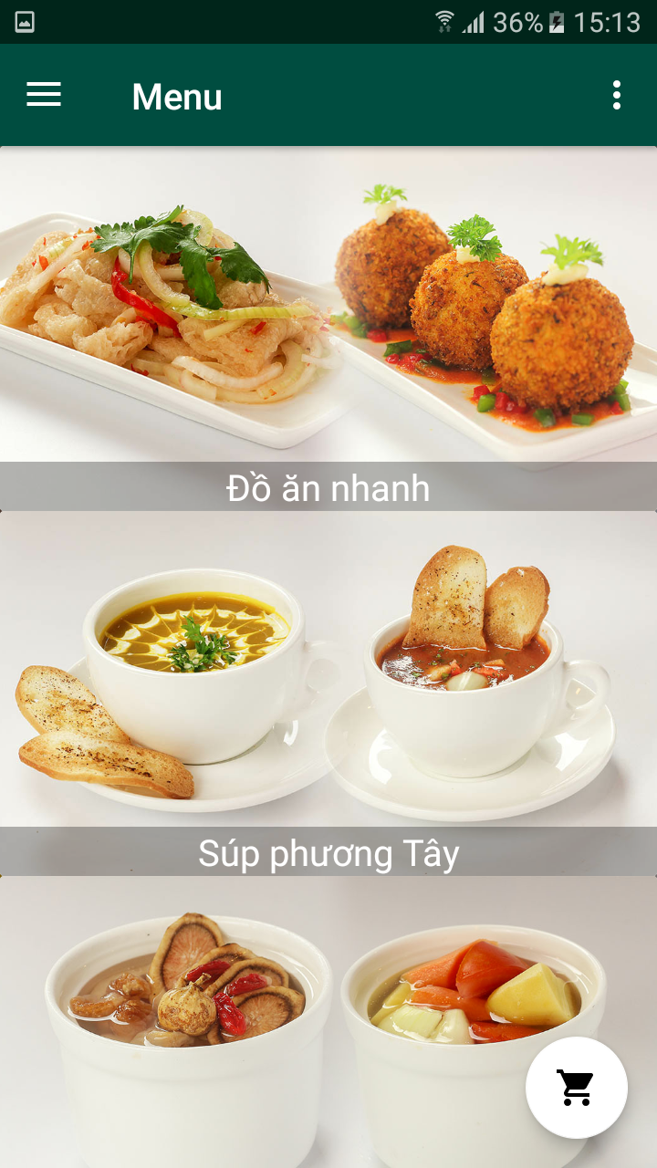
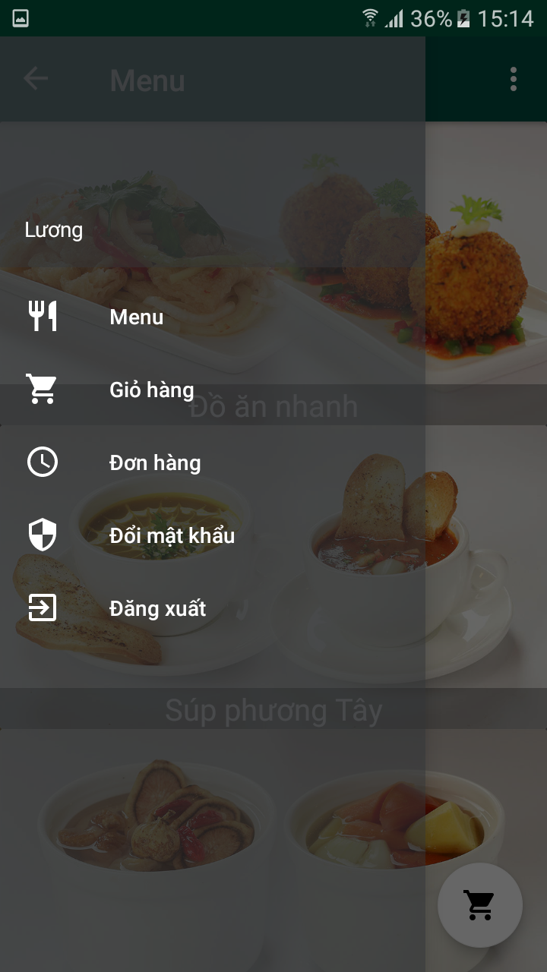
Giao diện các chức năng của ứng dụng
3. Giao diện Menu, thể loại món ăn
Đây sẽ là layout tiếp theo ngay sau khi đăng nhập thành công
Thanh nav-menu hiển thị các chức năng chính bao gồm: tên tài khoản, giỏ hàng, ….
Từng thể loại đồ ăn bao gồm hình ảnh và tên sẽ lần lượt hiện trên listView

Slide 7
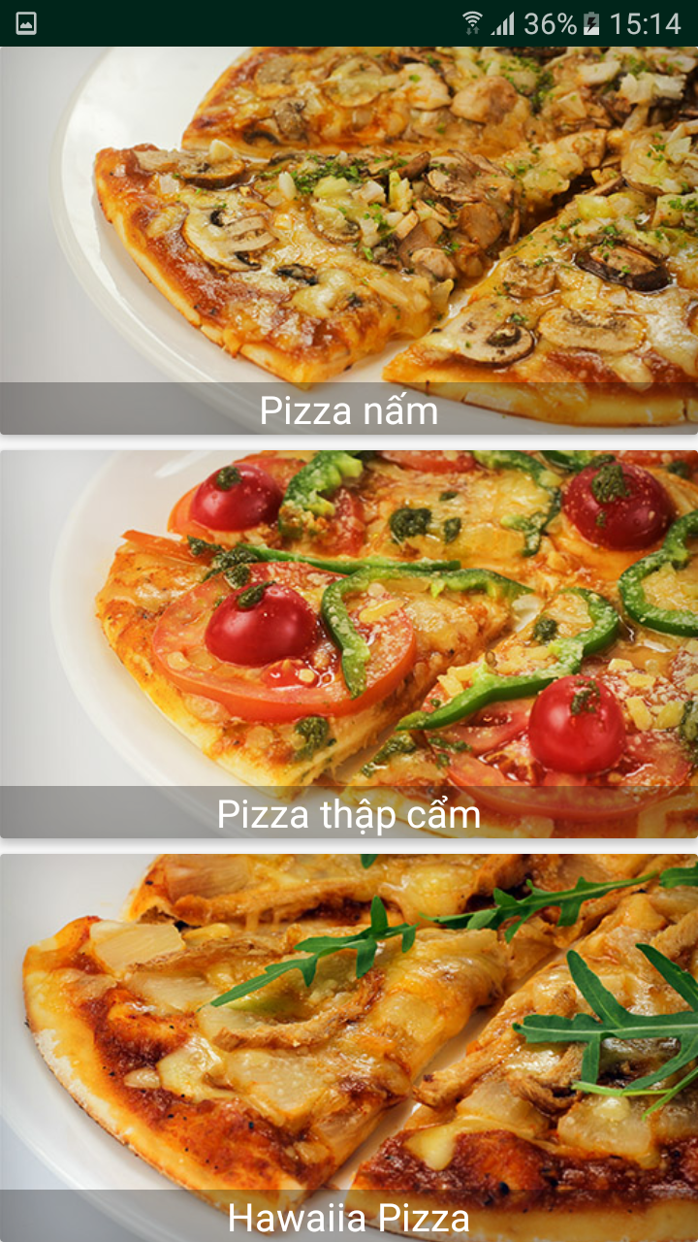
Giao diện các chức năng của ứng dụng
4. Giao diện món ăn theo từng thể loại
Khi click vào thể loại bất kì, từng món ăn thuộc thể loại đó hiện ra để phía người dùng lựa chọn

Slide 8
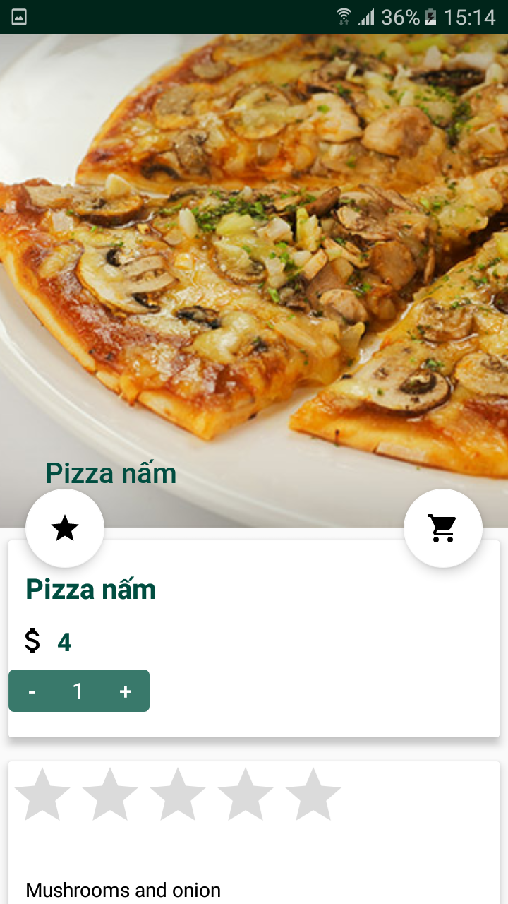
Giao diện các chức năng của ứng dụng
5. Giao diện chi tiết món ăn
Người dùng chọn món ăn nào thì phần chi tiết hiện ra ngay sau đó, gồm: mô tả (nếu có), giá cả, hình ảnh, tên, chọn số lượng, đánh giá về món ăn, button thêm vào giỏ hàng

Slide 9
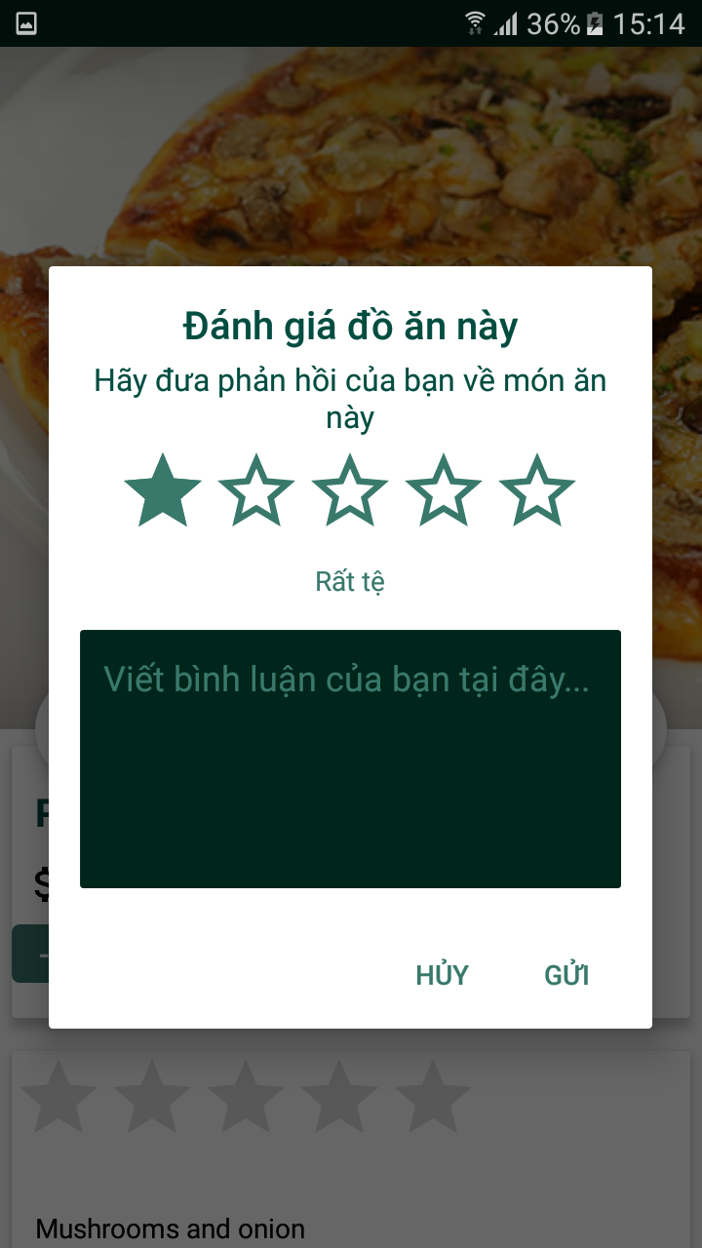
Giao diện các chức năng của ứng dụng
6. Giao diện đánh giá món ăn
Có 5 mức đánh giá chất lượng món ăn (tương ứng với số sao), người dùng lựa chọn và để lại bình luận

Slide 10
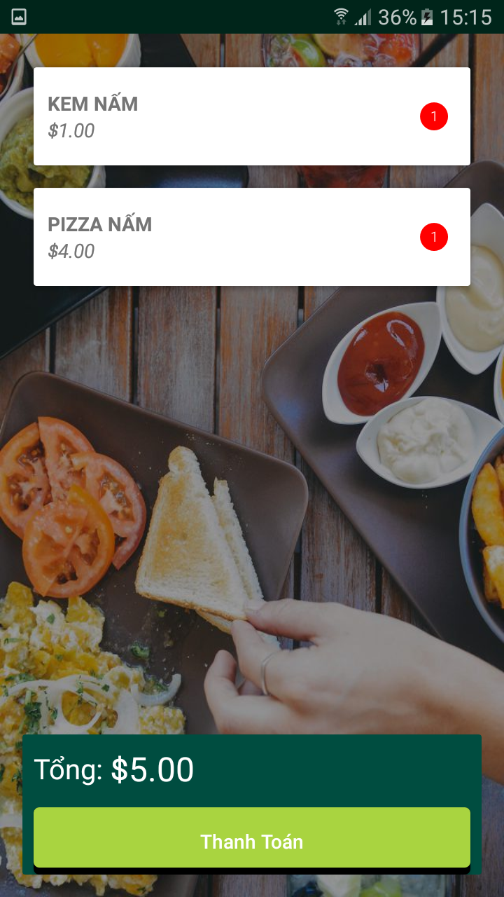
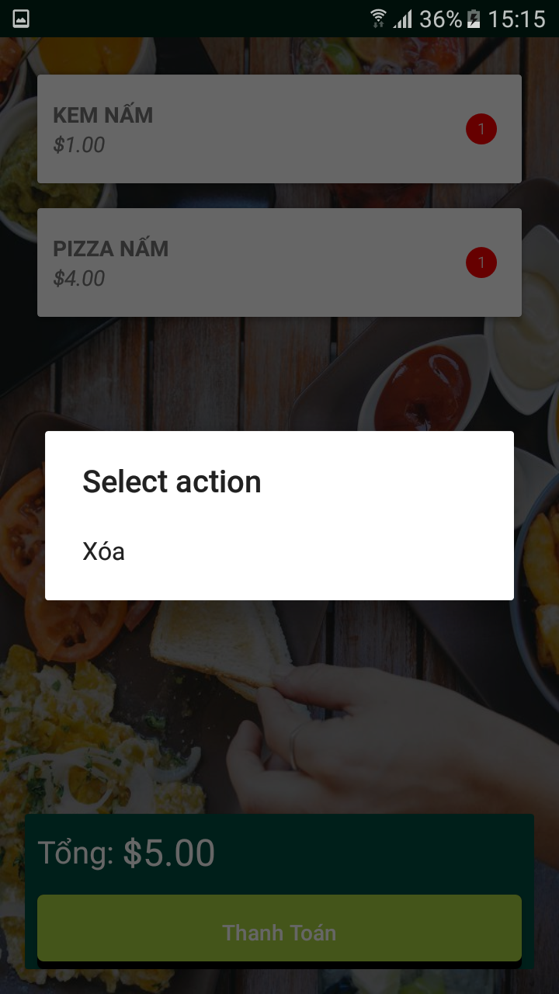
Giao diện các chức năng của ứng dụng
7. Giao diện giỏ hàng
Hiển thị danh sách, số lượng các món ăn mà người dùng đã chọn, tổng số tiền cần thanh toán
Nếu thay đổi ý định và muốn xóa món nào đó thì chỉ cần ấn giữ, nối tiếp đó là 1 thông báo lựa chọn “xóa” để hủy món trong giỏ hàng

Slide 11
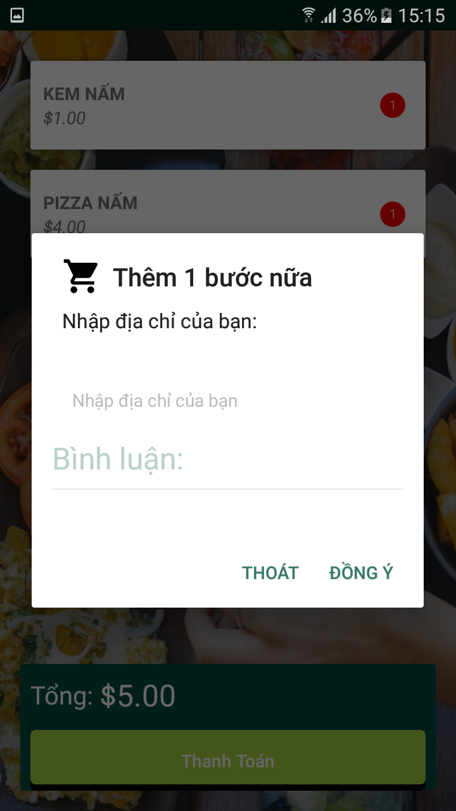
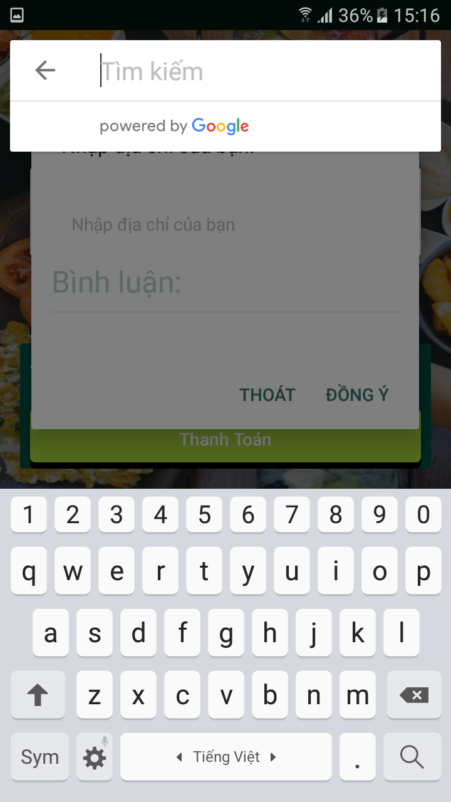
Giao diện các chức năng của ứng dụng
8. Giao diện đặt hàng
Khi ấn button Thanh toán, sẽ có 1 dialog thông báo xuất hiện, nhắc người dùng nhập địa chỉ và để lại bình luận khi đặt hàng
Phần nhập địa chỉ đã được nhúng API google giúp gợi ý chính xác vị trí của người dùng

Slide 12
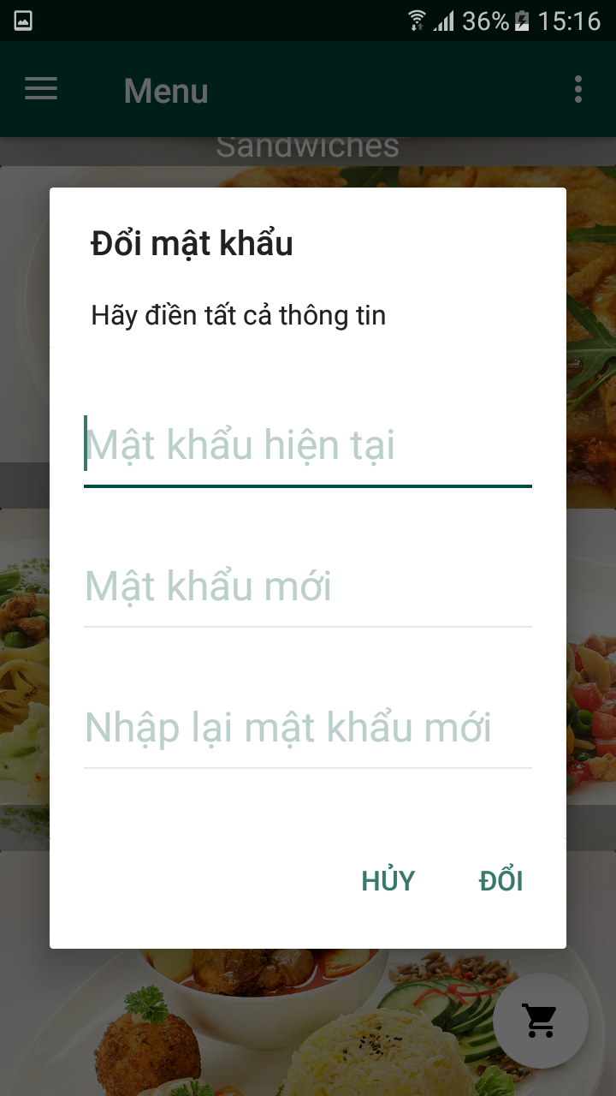
Giao diện các chức năng của ứng dụng
9. Giao diện đổi mật khẩu
Có thể đổi lại mật khẩu theo ý muốn

Slide 13
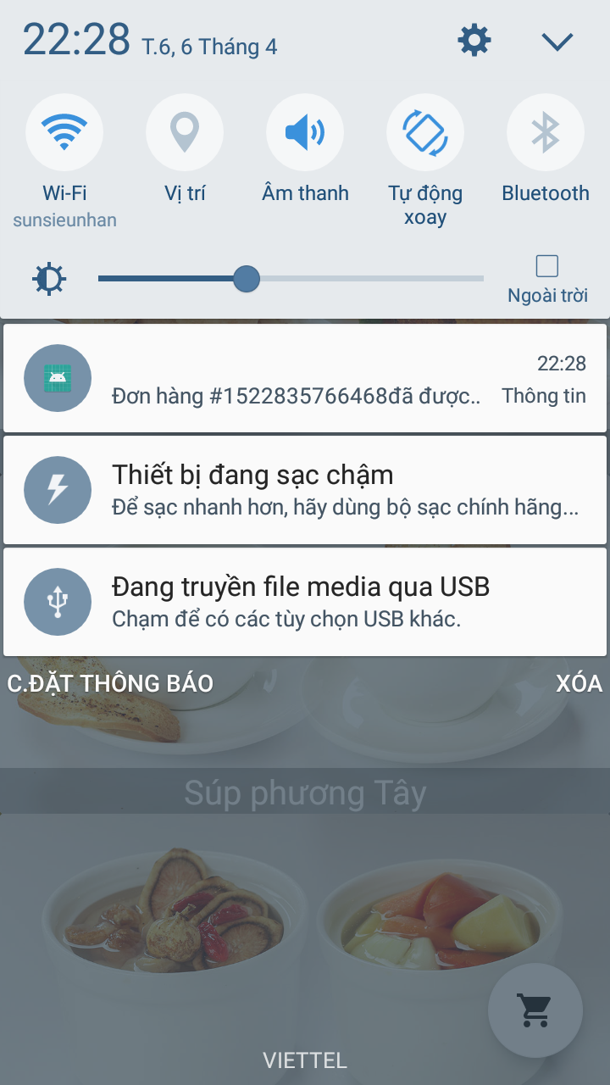
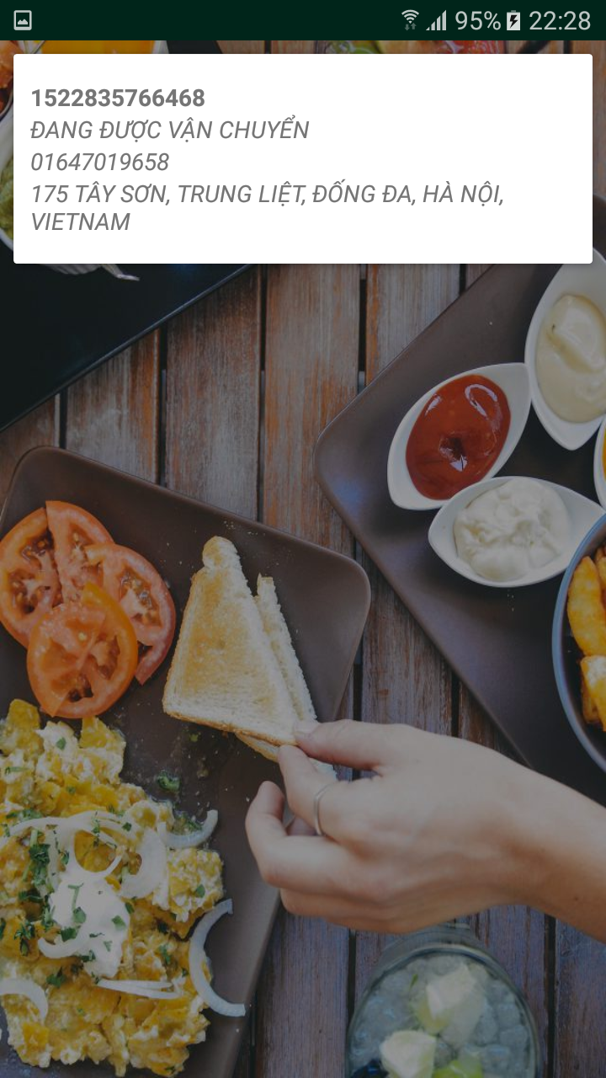

Giao diện các chức năng của ứng dụng
10. Thông báo khi có sự thay đổi tình trạng đơn hàng

Slide 14
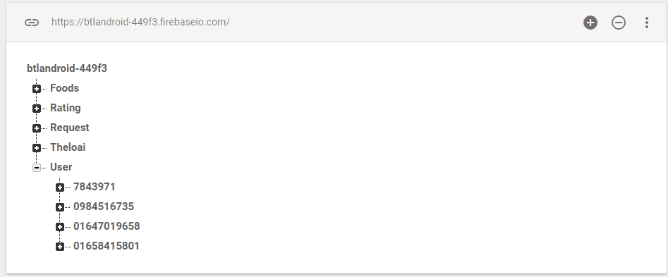
Cơ sở dữ liệu
- Cơ sở dữ liệu của app được lưu chủ yếu trên Firebase.
- FireBase rất mạnh đối với phía backend, nó bao gồm việc lưu trữ dữ liệu, xác thực người dùng, static hosting, ….
- Dữ liệu trong cơ sở dữ liệu Firebase được lưu trữ dưới dạng JSON và đồng bộ realtime đến mọi kết nối client. Vì vậy chỉ cần chú tâm trong việc nâng cao trải nghiệm người dùng

Slide 15
Tổng kết
- Sau thời gian phân tích và thiết kế, nhóm đã hoàn thành cơ bản hệ thống “Ứng dụng tra cứu đồ ăn”, đáp ứng các chức năng cơ bản của người dùng với hệ thống.
- Mặc dù đã có nhiều cố gắng trong suốt quá trình làm bài tập lớn, nhưng do thời gian có hạn và thiếu kinh nghiệm trong thực tế nên cũng không thể tránh khỏi những nhược điểm và thiếu sót. Vì vậy, nhóm mong nhận được sự góp ý của thầy để nhóm chúng em có thể phát triển hệ thống này hoàn thiện hơn.

